Slide 1
کدنویسی سیستم تعیین کننده گرایش نظرات محصولات با استفاده از تکنیکهای پردازش زبان و الگوریتمهای یادگیر سیدمحمد اصغری نکاح تیر 96

Slide 2
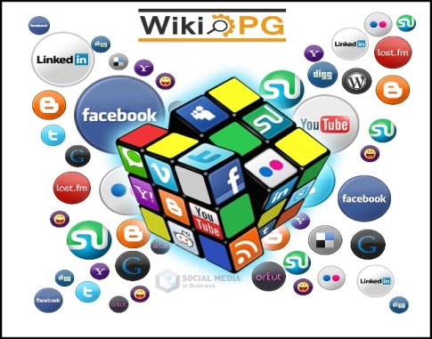
تعریف
هدف نظرکاوی[Liu2012]:
استخراج خودکار احساسات و نظرات جمعی انسانها از نوشتارها
سه حوزه اصلی : محصولات، اخبار و شبکه های اجتماعی
Entity

Slide 3
انواع روش ها
روش ترکیبی
مبتنی بر الگوریتمهای یادگیری ماشین
نظرکاوی
مبتنی بر دیکشنری
در این پروژه نیز از یک روش ترکیبی استفاده شده است.

Slide 4
معماری پروژه پیشنهادی

Slide 5
دیتاست ها و کلاس ها و توابع
کلاس SentimentAnalysis.java:
کلاس اصلی برنامه می باشد که با اجرای کد برنامه شروع به اجرای متد main آن می کند.
تابع main : این تابع در اجرای اولیه برنامه فراخوانی می شود و یک شی از کلاس mainform میسازد تا رابط گرافیکی را به اجرا در بیاورد.
تابع init : دیتاست لغات حسی را لود میکند.
تابع createArffdataset: دیتاست وکا را می سازد
تابع classify: عمل دسته بندی را با توجه به فاز و الگوریتم انتخابی مورد نظر با استفاده از کتابخانه وکا انجام می دهد.
تابع averageEmotions: در فاز دوم به بعد این تابع مجموع احساس جمله را محاسبه میکند.
کلاس mainForm.java:
کلاس مربوط به رابط گرافیکی است و متدهای آن معمولا توابع کلاس sentiment analysis را فراخوانی میکنند
تابع run: اجرای دسته بندی از کلاس sentiment analysis
تابع createDataset: فراخوانی ساخت دیتا ست از کلاس sentiment analysis
تابع jButton2ActionPerformed: اکشن دکمه اجرا
تابع jButton1ActionPerformed: اکشن دکمه ساخت دیتا ست
تابع jComboBox2ActionPerformed: اکشن کمبو باکس انتخاب فاز
تابع jComboBox1ActionPerformed: اکشن کمبو باکس انتخاب الگوریتم
تابع mainForm: متد سازنده که امور ابتدایی را انجام می دهد.

Slide 6
دیتاست ها و کلاس ها و توابع
کلاس NLP.java:
این برنامه اعمال دسته بندی را انجام می دهد.
تابع NLP_rate_of: محاسبه رتبه جمله پس اعمال برچسب های نحوی اجزای کلام
تابع normalization: بخشی از فرایند نرمال سازی کاراکتر هاست
تابع POSTag : متد اصلی است که کلمات را تگ گذاری مینماید
تابع Replacement : برای نرمال سازی اولیه کارکترهایی را جایگزین میکند
تابع Lexicon : تگ معادل هر کلمه را از دیکشنری باز میگرداند
تابع LexiconInit: مقداردهی اولیه دیشکنری در آرایه بر اساس فایل
تابع unknownProcess: این متد سعی دارد با روشهایی بهترین تگ برای کلمات ناشناخته را انتخاب کند
تابع ruleProcess: برای اجرای رولها بعد از تگگذاری استفاده میشود
تابع CalculateWeight: محاسبه کننده وزن جمله پس از برچسب گذاری

Slide 7
دیتاست ها و کلاس ها و توابع
پوشه اصلی برنامه ⇦
فایل اجرایی برنامه ⇦
کتابخانه ⇦
فایلهای ورودی⇦
پیکره نظرکاوی⇦
کلمات حسی به همراه رتبه هر کلمه⇦
دیتابیسهای برچسب زن نحوی اجزای کلام⇦
کدهای برنامه در داخل کلاسها⇦

Slide 8
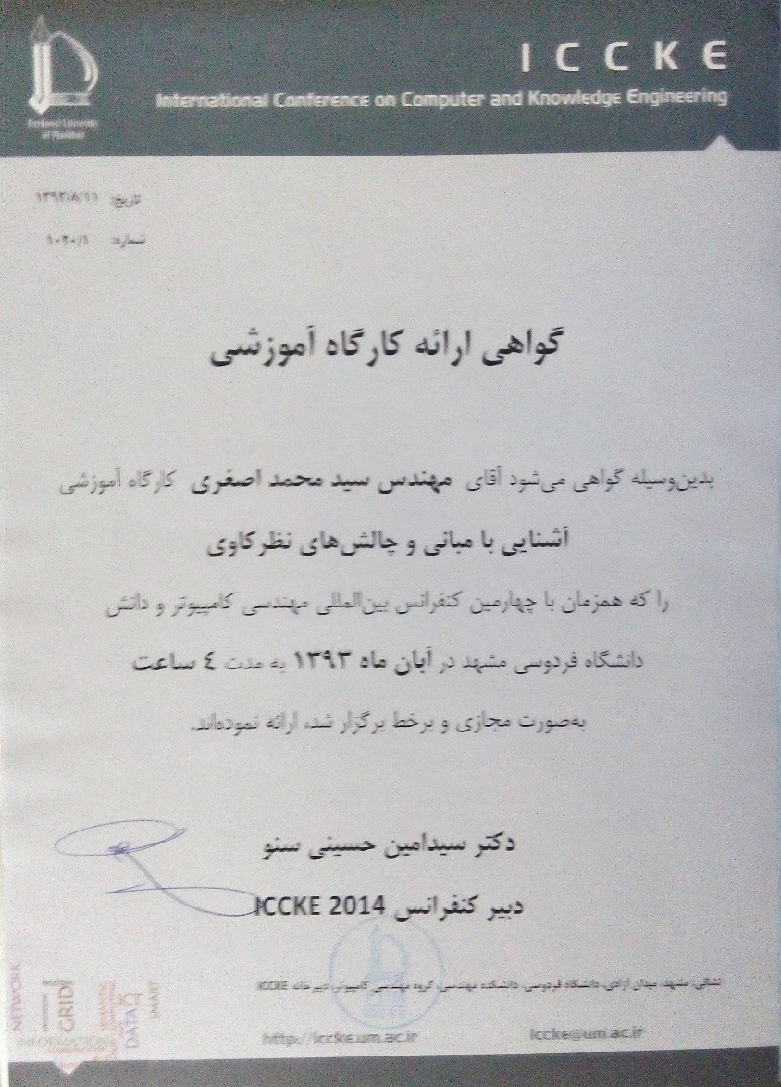
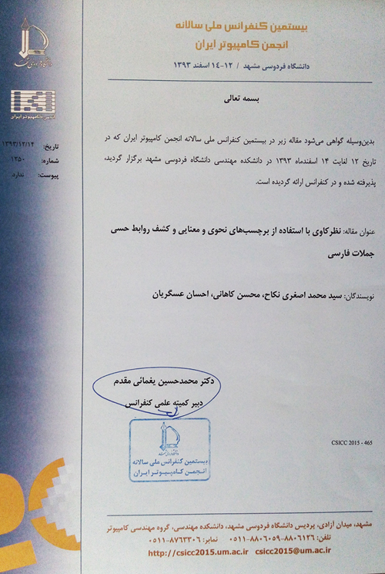
از این کد یک مقاله کنفرانسی استخراج و یک کارگاه در این حوزه در کنفراس بین المللی ICCKE برگزار گردیده است.

Slide 9
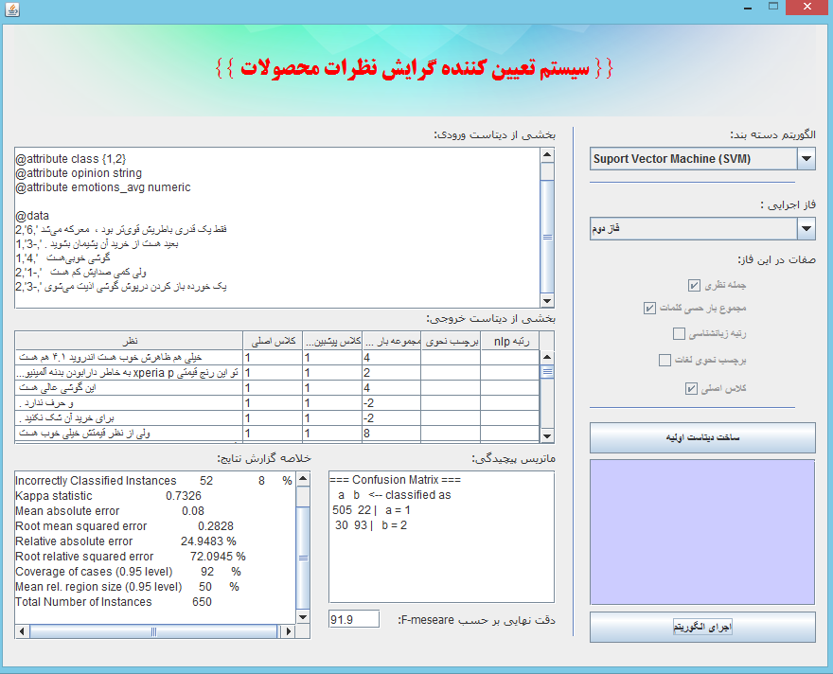
توانمندیهای کُد
طراحی شده با رابط گرافیکی برای مشاهده بخش های مختلف

Slide 10
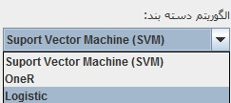
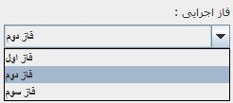
توانمندیهای کُد
استفاده از سه الگوریتم مختلف برای مقایسه و تحلیل نتایج
استفاده از سه فاز مختلف (یک فاز بدون پردازش زبانی و دو فاز با استفاده از پردازش های زبانشناسی)

Slide 11
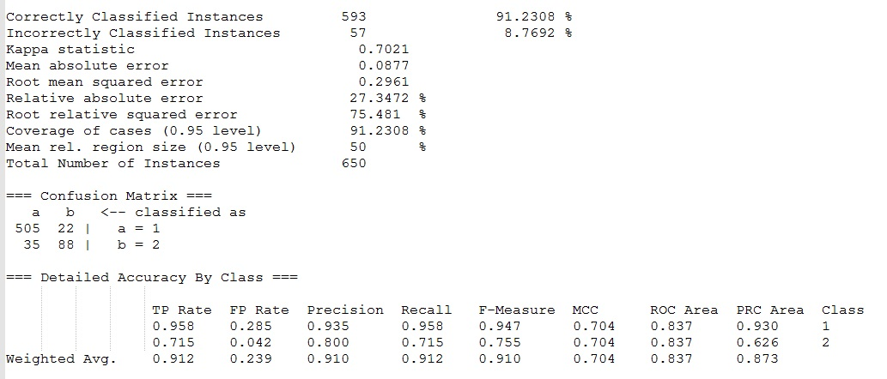
توانمندیهای کُد
گزارش دقیق در هر فاز و بر اساس هر الگوریتم
بهترین دقت الگوریتم در فاز سوم و استفاده از SVM معادل 92.2درصد

Slide 12
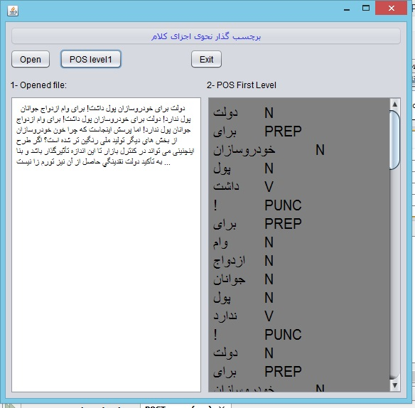
توانمندیهای کُد
ایجاد نرم افزار مستقل POS tagger برای زبان فارسی در حین پروژه

Slide 13
توانمندیهای کُد
افزایش دقت با اعمال پردازش های زبان شناسی در فاز دوم و سوم برای هرسه الگوریتم

Slide 14
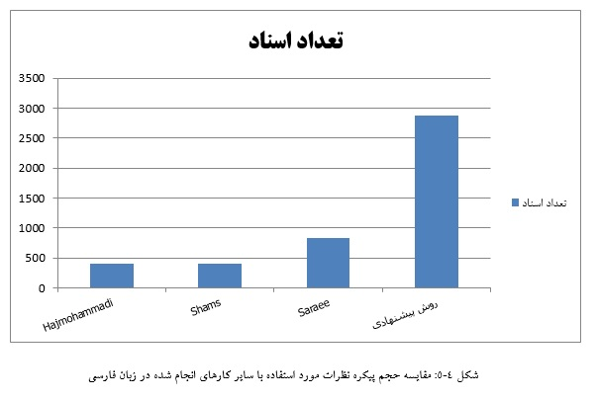
توانمندیهای کُد
بیشترین حجم پیکره نظرکاوی ایجاد شده زبان فارسی

Slide 15
توانمندیهای کُد
بیشترین دقت در کارهای زبان فارسی

Slide 16
آنچه در این کد خواهید آموخت
1- نحوه پیش پردازشهای متنی زبان فارسی
2- برچسب زن نحوی اجزای کلام زبان فارسی POStagger
3- محاسبه رتبه حسی جملات نظری
4- دسته بندی جملات نظری با استفاده از الگوریتمهای یادگیری ماشین
5- نحوه استفاده از weka در کدهای java

Slide 17
نکات و الزامات
1- برای اصلاح کد و اجرای برنامه در IDE نیاز به نصب netbeans وجود دارد
2- مانند هر پروژه دیگر جاوا برای اعمال تغییرات نصب JDK (java development kit) الزامی است
3- آشنایی اولیه با مفاهیم داده کاوی و پردازش زبان Natural language processing, Data mining
4- آشنایی با ابزار weka
5- آشنایی با زبان برنامه نویسیjava
6- فایل اجرایی این برنامه در پوشه dist واقع است که در صورت نصب jdk یا jre بر روی سیستم عامل با دوبار کلیک قابل اجراست.

